Slide 1
Video Digital
Para Sistemas Multimídia

Slide 2
Grupo
Camile Marcele Pereira de Araújo- 01592555
Elen Vitória Araújo Lima - 01749380
João Victor Ferreira de Barros - 01605038
Milena de Oliveira Guerra - 01600414
Maria Eduarda Rodrigues de Lima - 01591900
Rafaella Guedes Barbosa - 01588710

Slide 3
O que é um Vídeo Digital ?
É uma apresentação que combina texto, áudio, vídeo, gráficos e
animações para transmitir informações de maneiras mais ricas e
envolventes. Essa abordagem é amplamente utilizada em diversas áreas, incluindo design e desenvolvimento web, onde a experiência é fundamental para o usuário.

Slide 4
Video digital
Em sua essência, o vídeo digital é uma sucessão de imagens (chamadas de quadros ou frames) exibidas em uma velocidade suficiente para criar a ilusão de movimento contínuo devido à persistência da visão humana.
Para um sistema multimídia, um vídeo não é apenas "imagem em movimento", mas um fluxo de dados sincronizado que geralmente combina:
Componente Visual: A sequência de quadros.
Componente Auditivo: Áudio sincronizado.
Metadados: Legendas, capítulos, informações de direitos autorais (DRM).

Slide 5
Características Técnicas Fundamentais
Taxa de Quadros (Frame Rate / FPS): A frequência com que as imagens são atualizadas.
Resolução: O número de pixels que compõem cada quadro (ex: Full HD 1920×1080, 4K 3840×2160).
Profundidade de Cor: A quantidade de bits usados para representar a cor de cada pixel (8-bit é o padrão; 10-bit ou 12-bit são usados para HDR).

Slide 6
Compressão de vídeo
O vídeo bruto (sem compressão) gera uma quantidade de dados inviável para armazenamento ou transmissão via internet. Portanto, a compressão é obrigatória. Ela ocorre de duas formas simultâneas:
A. Compressão Espacial
Funciona de maneira similar a um arquivo JPEG. O algoritmo analisa um único quadro e remove redundâncias dentro daquela imagem
Compressão Temporal
Esta é a técnica mais poderosa. O sistema analisa a diferença entre quadros sucessivos.

Slide 7
APLICAÇÕES USADAS
Para criação do site:
• HTML5
• CSS
• JAVASCRIPT
Para criação da animação:
• CapCut
• CANVA
Para criação da música:
• Garageband

Slide 8
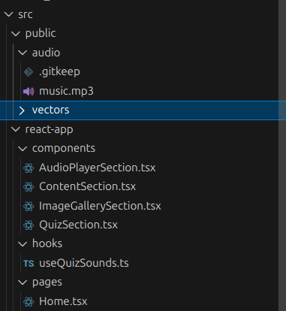
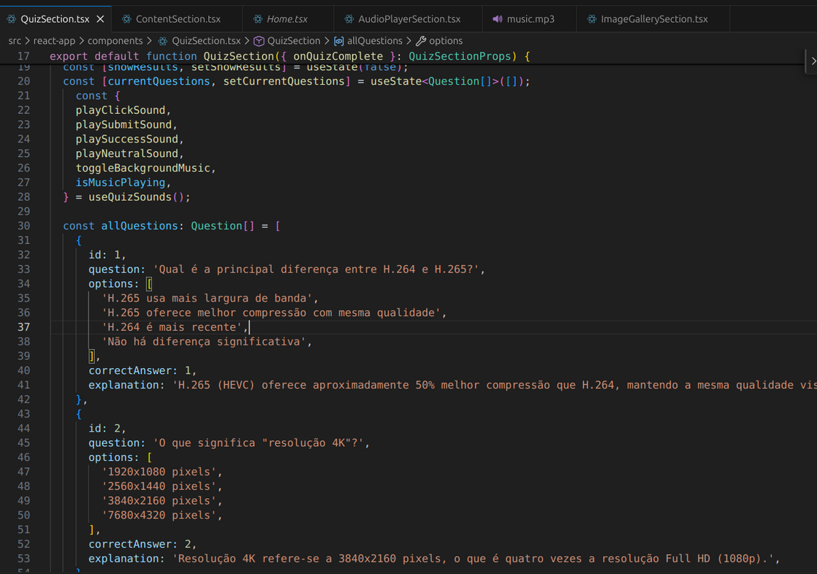
Protótipo

Slide 9
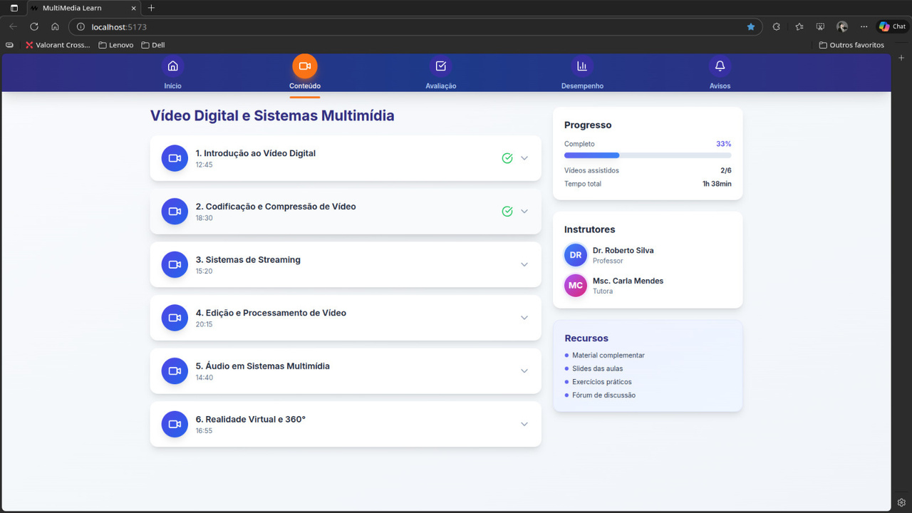

Slide 10
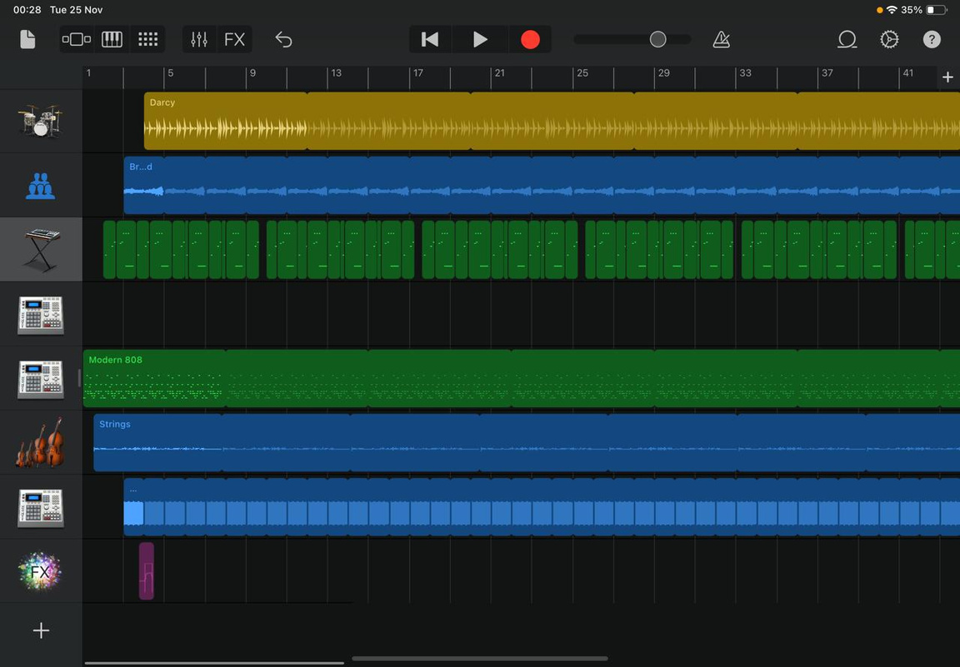

Música
Pacote
completo

Slide 11
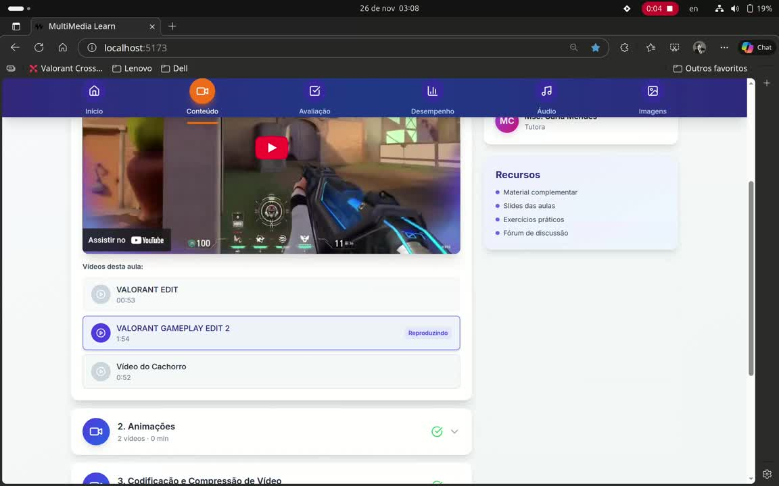
QUIZ
Chave pix: (12) 3456-7890

Slide 12
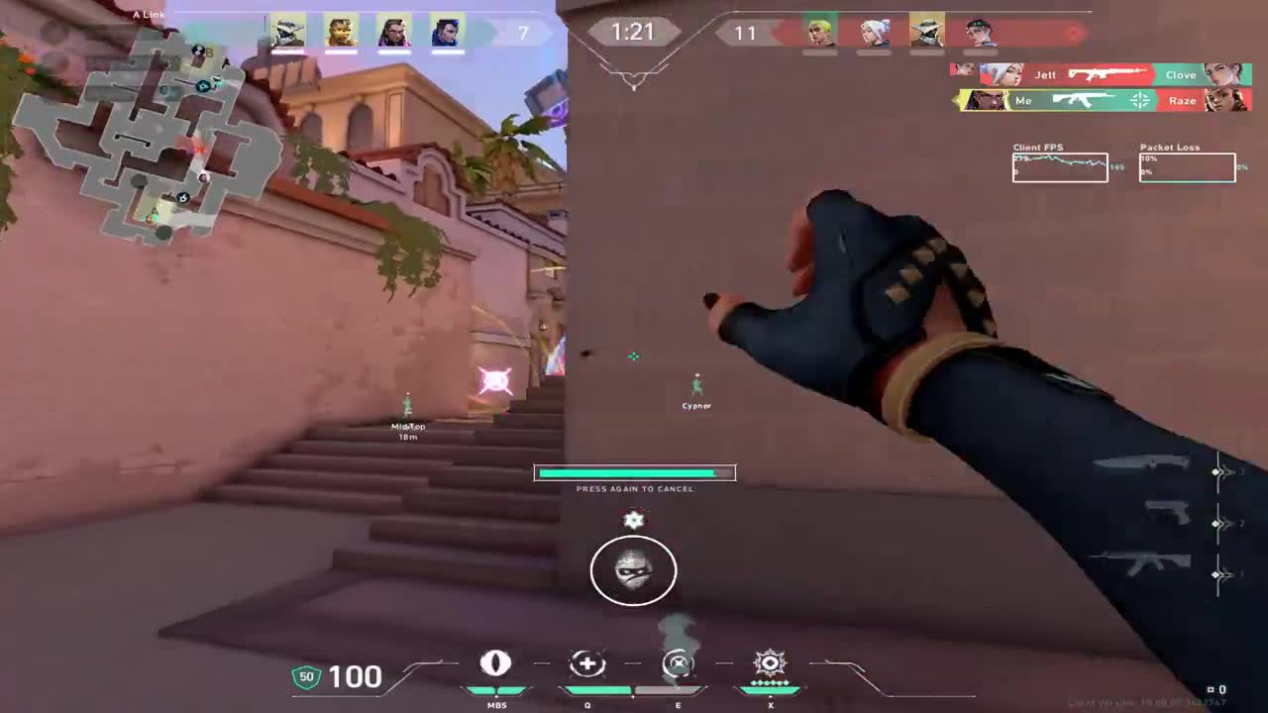
Vídeo

Slide 13
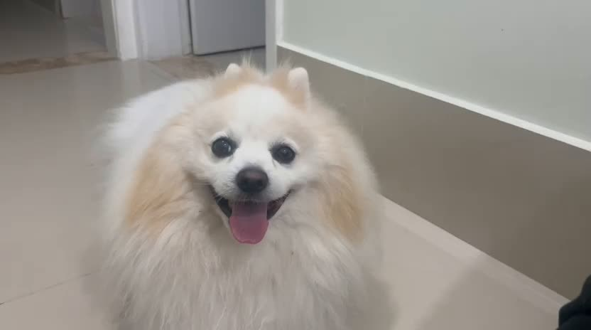
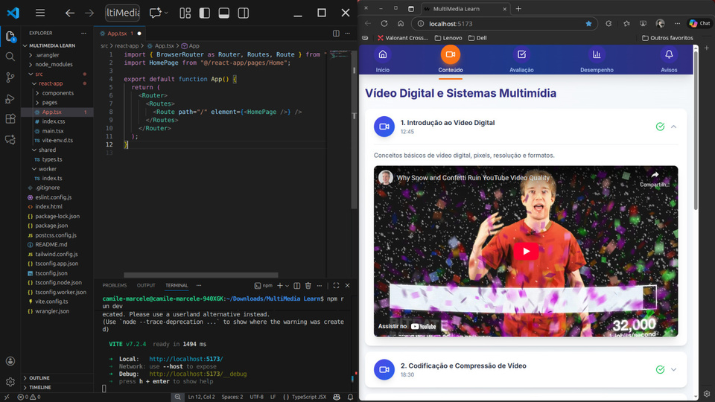
Não editado

Slide 14

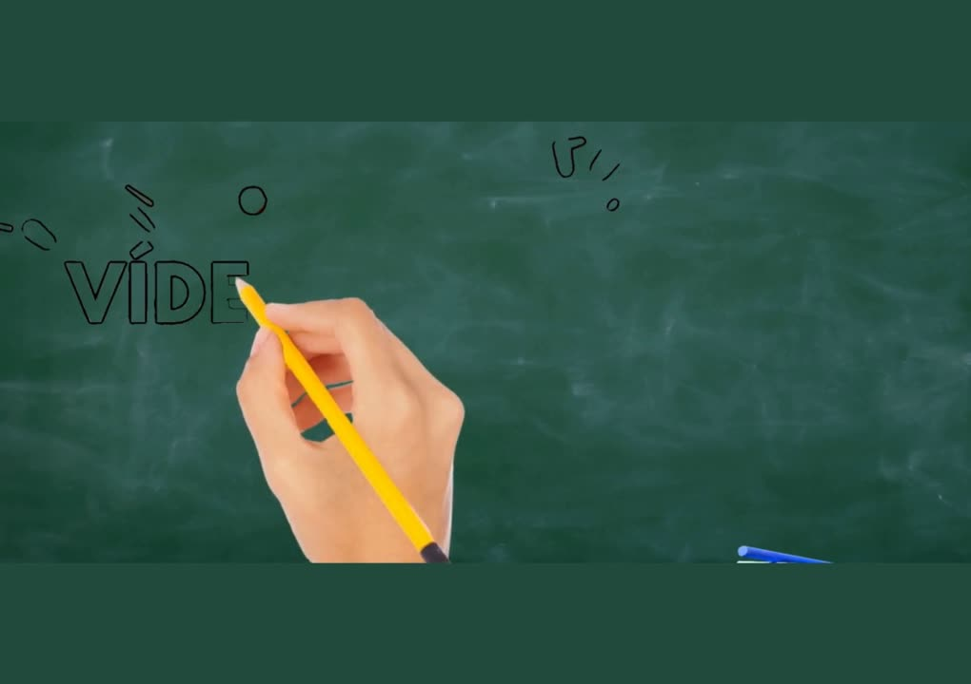
Animação

Slide 15
Obrigado!

